Slide 1
Звіт про управління (доцільність застосування)

Slide 2
Поняття «Звіту про управління»
Звіт про управління – особлива форма звітності, яка подається великими та середніми підприємствами.
У статті 1 Закону України «Про бухгалтерський облік та фінансову звітність в Україні» від 16 липня 1999 року зазначено, що «Звіт про управління – документ, що містить фінансову та нефінансову інформацію, яка характеризує стан і перспективи розвитку підприємства та розкриває основні ризики і невизначеності його діяльності».

Slide 3
Основні структурні елементи
Відповідно до Методичних рекомендацій зі складання Звіту про управління № 982 основними структурними елементами Звіту про управління є:
«Організаційна структура та опис діяльності підприємства»,
«Результати діяльності»,
«Ліквідність та зобов’язання»,
«Екологічні аспекти»,
«Соціальні аспекти та кадрова політика»,
«Ризики»,
«Дослідження та інновації»,
«Фінансові інвестиції»,
«Перспективи розвитку»,
«Корпоративне управління».

Slide 4
Форма звітності
Слід зазначити, що єдиної стандартизованої форми для Звіту про управління не визначено, адже це суперечило б самій ідеї цієї форми звітності, яка дозволяє у вільному порядку презентувати найбільш суттєві особливості діяльності підприємства.
Методичними рекомендаціями визначено лише пропозиції щодо основних структурних елементів цього звіту та розкриття інформації в них.
Зважаючи на наявність у структурі Звіту про управління складових «Екологічні аспекти», «Соціальні аспекти та кадрова політика» та «Корпоративне управління», можемо стверджувати, що ця форма звітності належить до ESG-statement – популярної у зарубіжних країнах звітності сталого розвитку.

Slide 5
Основна мета подання звітності сталого розвитку – підтвердження слідування компанією світовому тренду дотримання принципів сталого розвитку, забезпечення прийнятних соціальних умов для працівників підприємства тощо.
Звіт про управління за своїм змістом також належить до Integrated statement (інтегрованої звітності), адже передбачає відображення не тільки фінансової, а й нефінансової інформації. Тому Звіт про управління не належить до фінансової звітності.

Slide 6
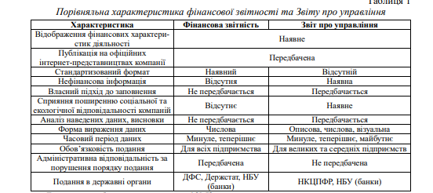

Slide 7
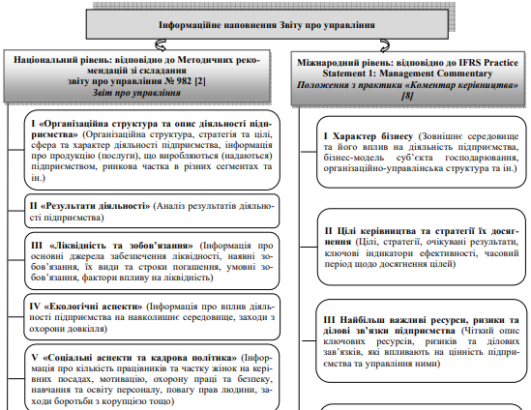

Slide 8
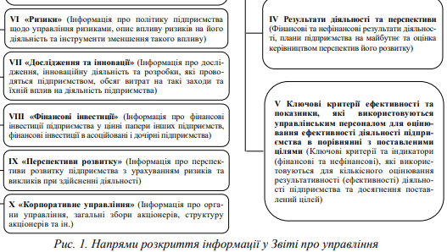

Slide 9
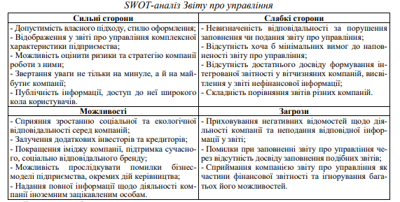

Slide 10
Доцільність застосування
Звіт про управління – інноваційна форма звітності, що містить фінансову та нефінансову інформацію, яка характеризує діяльність підприємства та його плани на майбутнє.
Ключовими відмінними рисами Звіту про управління у порівнянні з фінансовою звітністю є те, що у цьому розкриваються результати економічної, соціальної, екологічної діяльності підприємства, наводиться інформація про стратегічні напрями розвитку бізнесу, відсутня стандартизована форма тощо.
До сильних сторін Звіту про управління можна віднести його комплексність, індивідуальність, високий ступінь деталізації інформації, охоплення всієї діяльності підприємства.

Slide 11
Доцільність застосування
Звіт про управління покликаний надавати вичерпні відомості стейкхолдерам стосовно всіх аспектів діяльності підприємства, включати фінансову на нефінансову інформацію. Враховуючи значний потенціал використання Звіту про управління як інструменту підвищення соціальної та екологічної відповідальності бізнесу, особливу увагу при його формуванні треба приділити розкриттю інформації про соціальні та екологічні аспекти діяльності підприємства з наведенням конкретних показників. Такий підхід до формування Звіту про управління сприятиме забезпеченню користувачів звіту повною та вичерпною інформацією для прийняття ними управлінських рішень у сфері підвищення соціальної та екологічної ефективності діяльності суб’єкта господарювання.

Slide 12
Слабка сторона застосування
Результати огляду сформованих вітчизняними підприємствами Звітів про управління свідчать про те, що їхніми ключовими недоліками є: фокусування уваги лише на фінансових показниках компанії, відсутність опису інноваційної діяльності та управління потенційними ризиками, інформації щодо соціальної та екологічної відповідальності, інновацій, інвестицій, стратегії тощо. Часом має місце повне уподібнення традиційній фінансовій звітності без розкриття у Звіті про управління нефінансової інформації. Крім того, у певних Звітах про управління відсутня візуалізація наведених даних, що знижує їхню презентабельність.
Недостатній досвід формування Звітів про управління вітчизняними підприємствами позначається на інформаційному наповненні таких звітів та втраті можливостей забезпечення користувачів повною інформацією про результати діяльності підприємства.

Slide 13
Висновок
Отже, Звіт про управління є звітом, який містить інформацію про фінансові та нефінансові результати, ризики та перспективи діяльності підприємства і використовується стейкхолдерами для прийняття управлінських рішень, його форма та зміст залежать від специфіки діяльності підприємства, вимог внутрішніх і зовнішніх користувачів, підходів до його формування та визначаються підприємством самостійно з урахуванням чинних рекомендацій

